Slide 1
История возникновения
параолимпийских игр
Паралимпи́йские и́гры (параолимпи́йские игры) — международные спортивные соревнования для инвалидов (кроме инвалидов по слуху).
Традиционно проводятся после главных Олимпийских игр,
а начиная с1988 — на тех же спортивных объектах;
Летние паралимпийские игры проводятся с 1960 года, зимние – с 1976

Slide 2

ЭМБЛЕМА ПАРАЛИМПИЙСКИХ ИГР

Slide 3
Возникновение видов спорта, в которых могут участвовать инвалиды, связывают с именем английского нейрохирурга Людвига Гутмана, который, преодолевая вековые стереотипы по отношению к людям с физическими недостатками, ввёл спорт в процесс реабилитации больных с повреждениями спинного мозга.
Он на практике доказал, что спорт для людей с физическими недостатками создаёт условия для успешной жизнедеятельности, восстанавливает психическое равновесие, позволяет вернуться к полноценной жизни независимо от физических недостатков, укрепляет физическую силу, необходимую для того, чтобы управляться с инвалидной коляской.

Slide 4
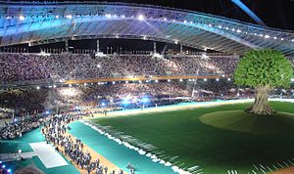
Название первоначально было связано с термином paraplegia паралич нижних конечностей, поскольку эти соревнования проводились среди людей с заболеваниями позвоночника, однако с началом участия в играх спортсменов и с другими заболеваниями было переосмыслено как «рядом, вне (греч. παρά) Олимпиады»; имеется в виду параллелизм и равноправие параолимпийских соревнований с олимпийскими.

Slide 5
Поначалу термин «Параолимпийские игры» применялся неофициально.
Игры 1960 года официально назывались «Девятыми Международными Сток-мандевильскими играми» и лишь в 1984 году им был присвоен статус первых Паралимпийских игр.
Первыми играми, к которым официально применялся термин «Paralympics», были игры 1964 года. Тем не менее, в ряде игр вплоть до Игр 1980 года, использовался термин «Олимпийские игры для инвалидов», в 1984 г. — «Международные игры инвалидов».
Окончательно термин «паралимпийский» был официально закреплён, начиная с Игр 1988 года.

Slide 6
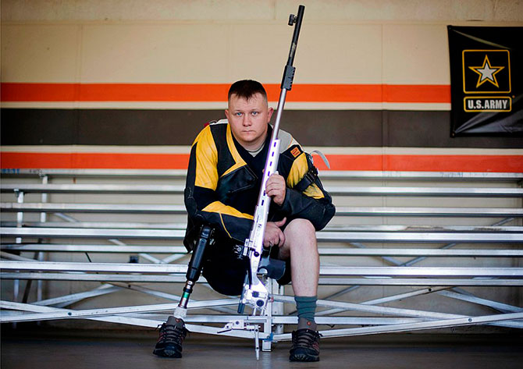
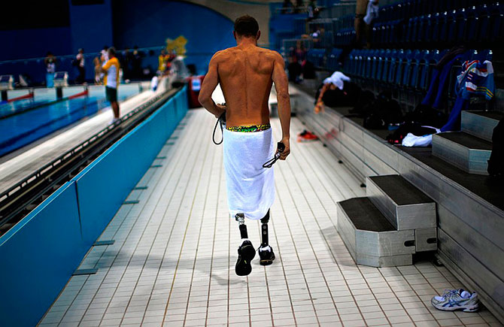
Стрелок Джош Олсон Пловец Кристоф Буркард из Германиии

Slide 7
Соревнования, целью которых изначально было лечение и реабилитация инвалидов, стали спортивным событием высшего уровня, в связи с чем возникла необходимость создания управляющего органа.
В 1982 году был создан Координационный совет международных спортивных организаций для инвалидов — ICC.
Семь лет спустя был создан Международный паралимпийский комитет — International Paralympic Committee (IPC) и координационный совет передал ему свои полномочия.

Slide 8
Другим поворотным событием в паралимпийском движении стали летние Паралимпийские игры — 1988, для проведения которых использовались те же объекты, на которых проходили олимпийские соревнования. Зимние Паралимпийские игры 1992 года проходили в том же городе, и на тех же аренах, что и Олимпийские соревнования.
В 2001 году Международный олимпийский комитет и Международный паралимпийский комитет подписали соглашение, по которому Паралимпийские игры должны проходить в тот же год, в той же стране и использовать те же объекты, что и Олимпийские игры.
Это соглашение официально применяется, начиная с летних игр2012 года.

Slide 9
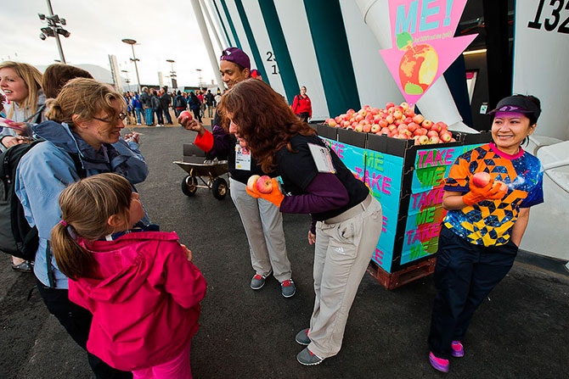
Перед входом на стадион раздавали яблоки — они потом станут частью театрализованного представления под названием «Просвещение».
Эта тема была выбрана для открытия Паралимпийских игр, чтобы рассказать «о неповторимом духе Паралимпийских игр, меняющих общепринятые понятия о возможностях человека».

Slide 10
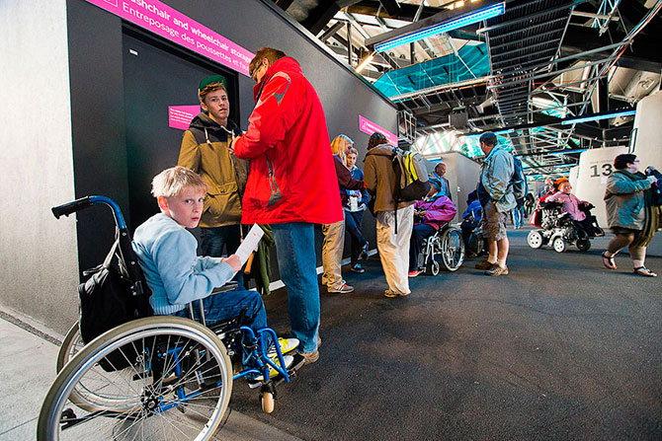
Было очень много людей на колясках. Для них были и отдельные места с удобным подъездом, и камеры хранения колясок, для тех, кто мог добраться до своего места с помощью близких. Вот этого мальчишку отец посадил на плечи и пошел на трибуну

Slide 11
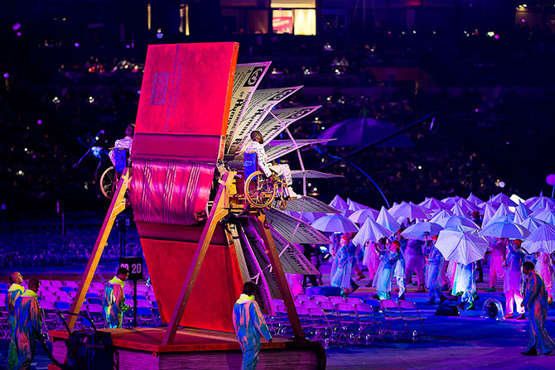
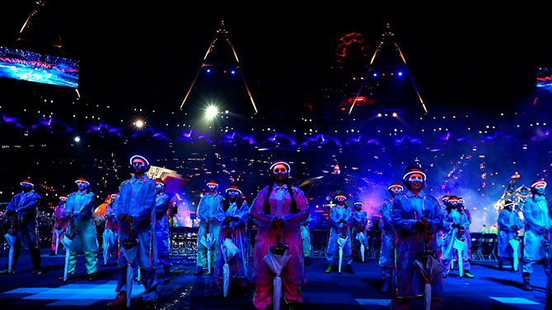
Церемония открытия ПАРАЛИМПИЙСКИХ ИГР 2012 года

Slide 12
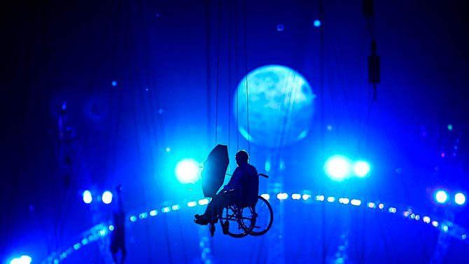
В Паралимпийских играх 2012 года примут участие
сборные из 166 стран мира,
более 4 тысяч атлетов будут состязаться в 20 видах спорта,
Разыграют 503 комплекта наград

Slide 13
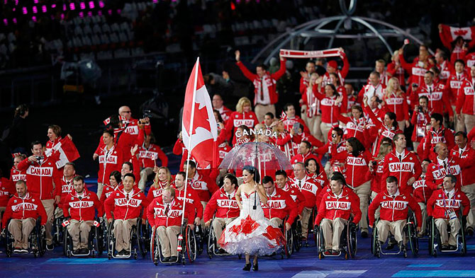
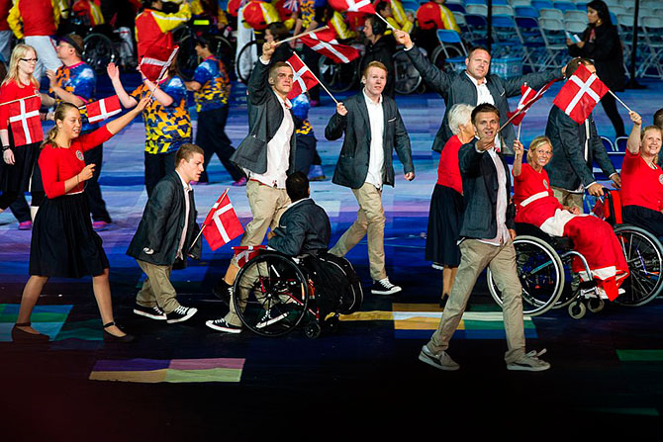
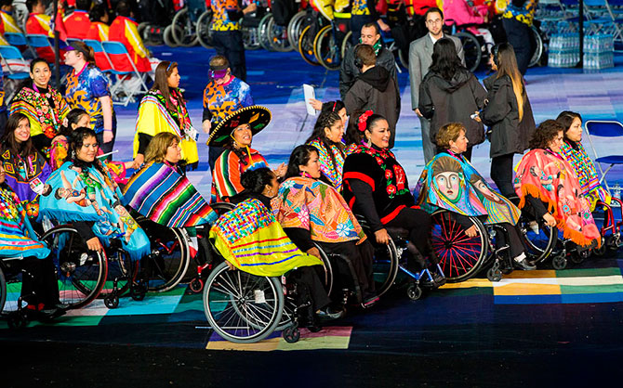
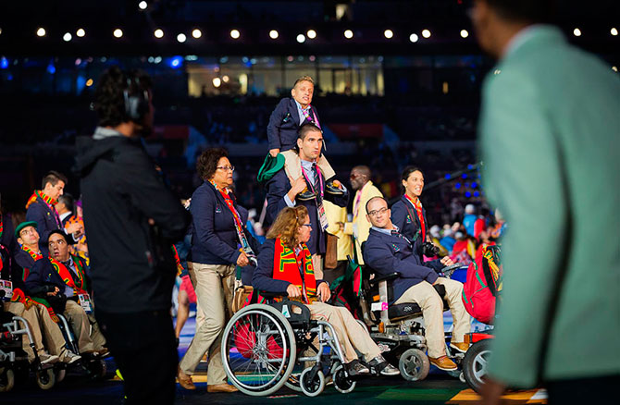

Slide 14
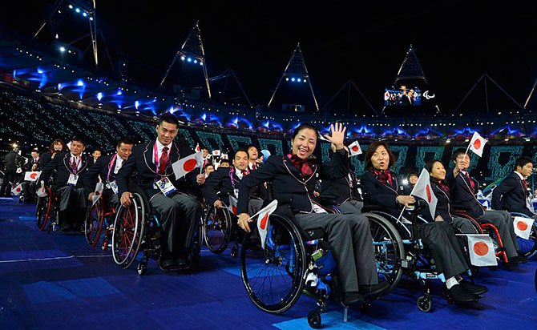
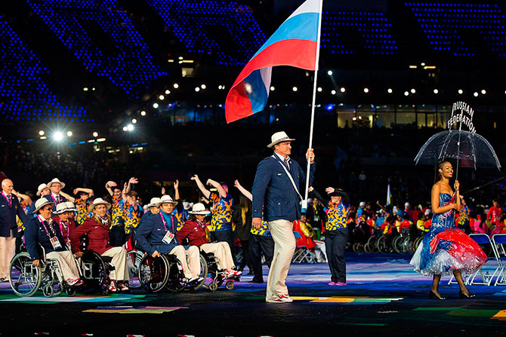
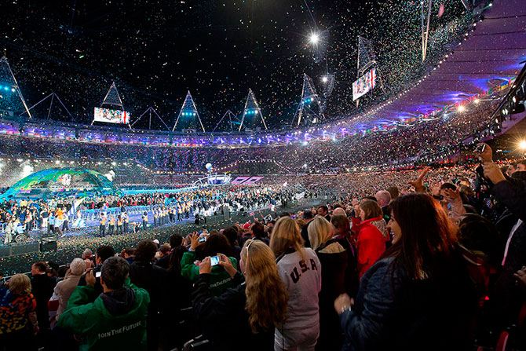

Slide 15
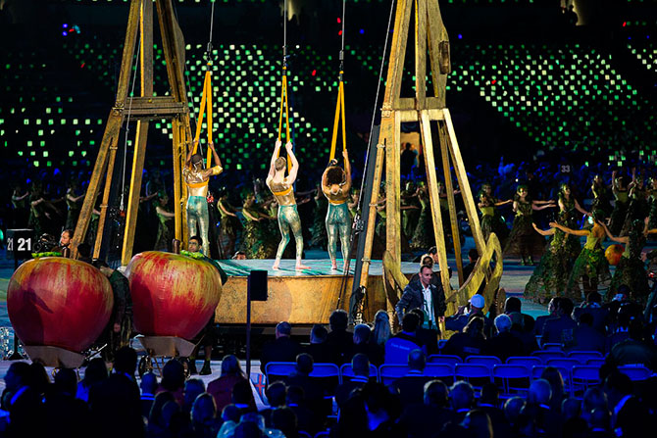
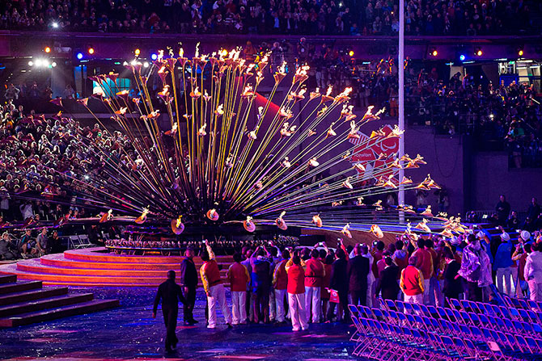

Slide 16
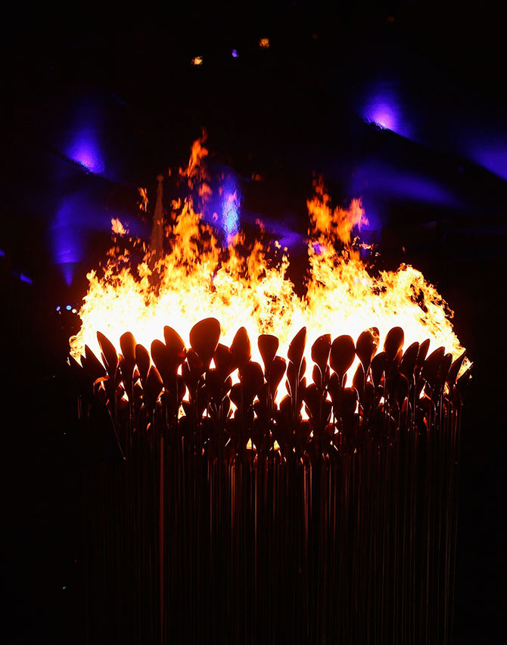
Чаша-цветок с огнем из 166 «лепестков»

Slide 17
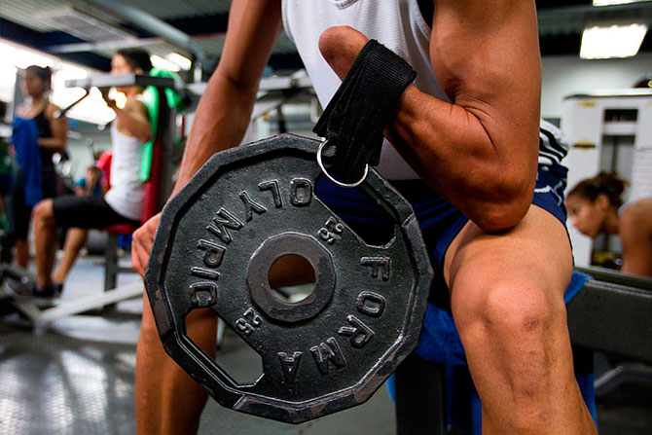
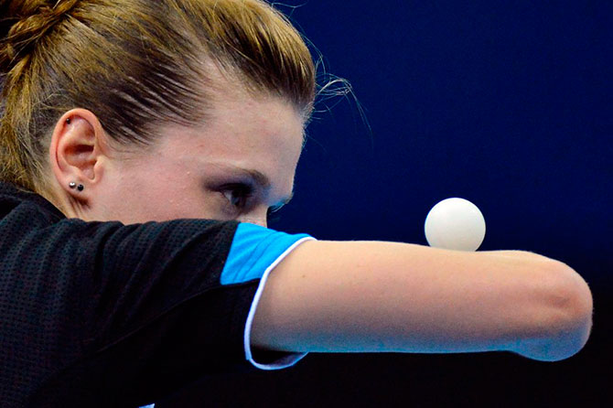

Slide 18
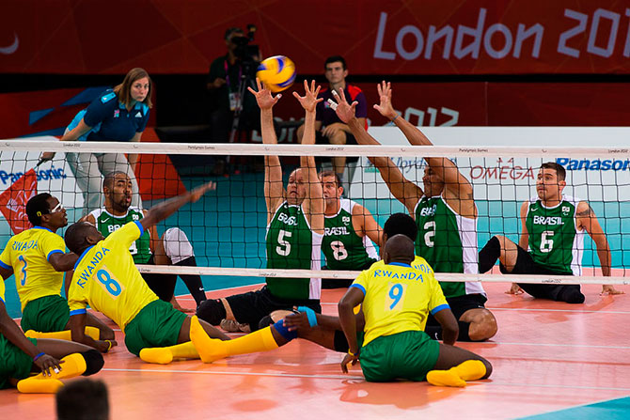
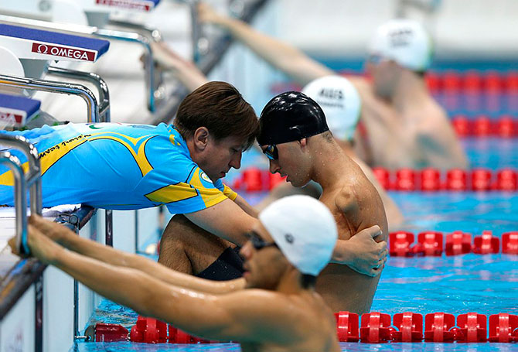

Slide 19
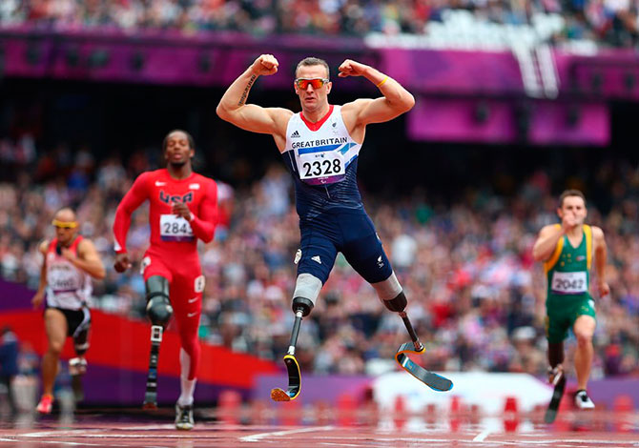
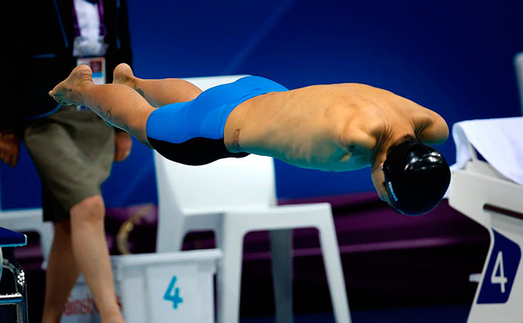

Slide 20
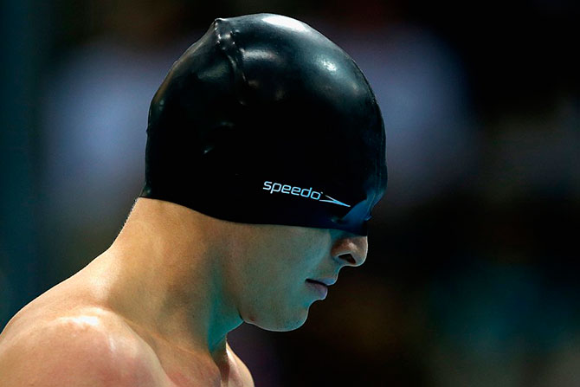
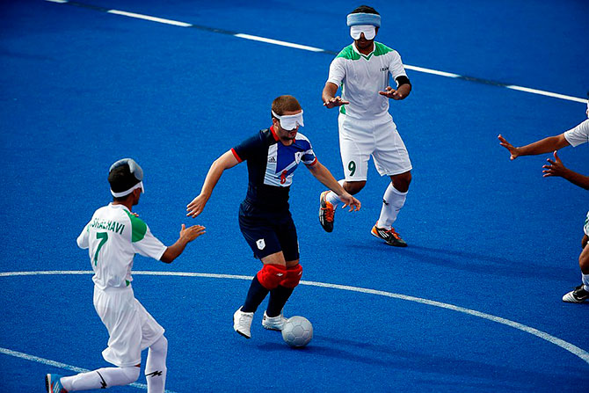

Slide 21
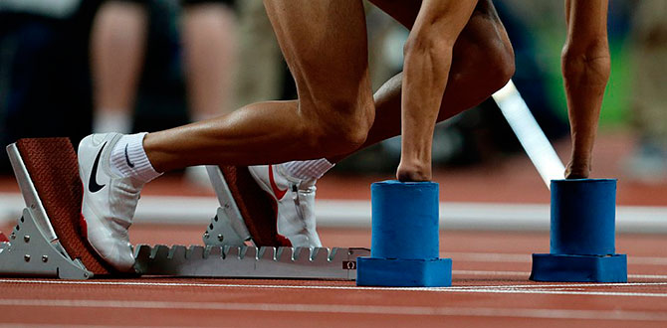
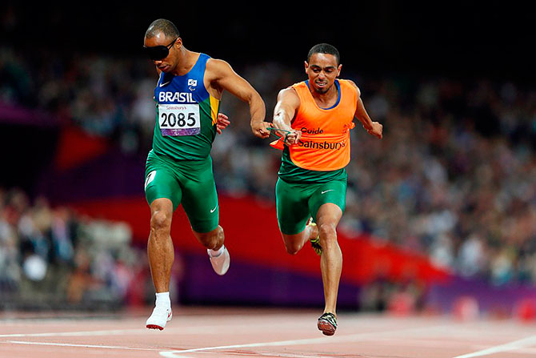

Slide 22
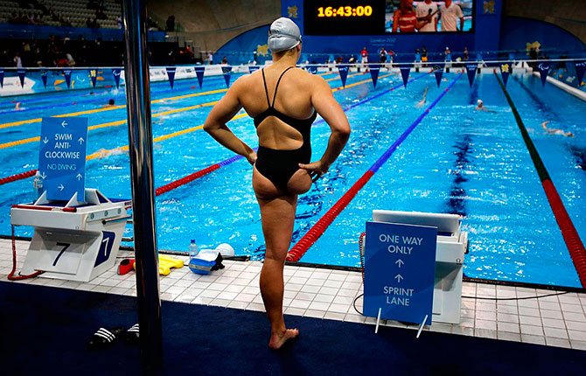

Slide 23
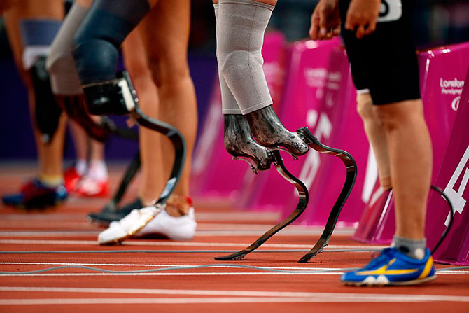
Паралимпийские игры – это соревнования сильных людей .

